Slide 1
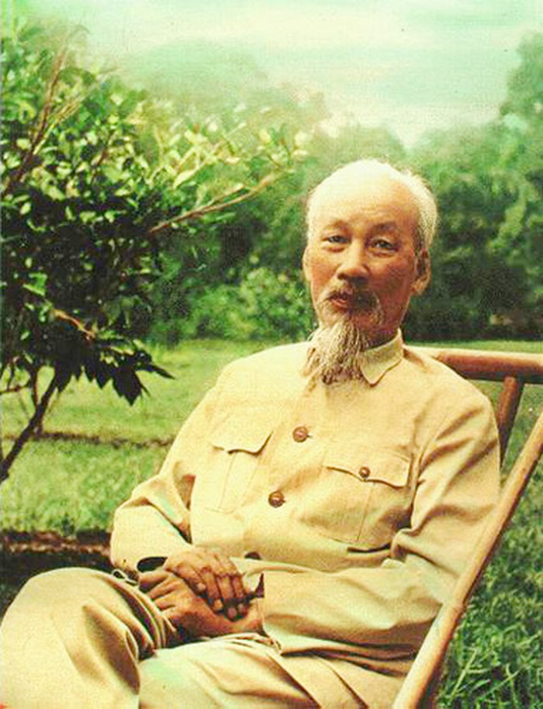
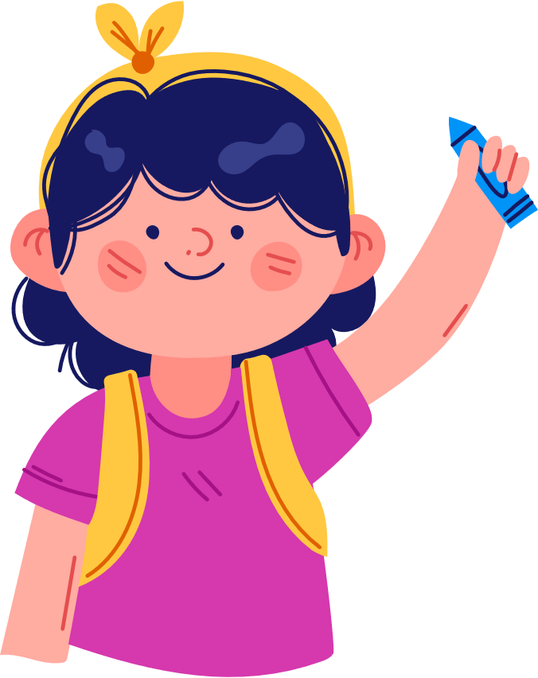
Chào mừng các con đến với
môn Đạo đức lớp 3
Tuần 3 – Bài:
Giữ lời hứa (tiết 1)

Slide 2


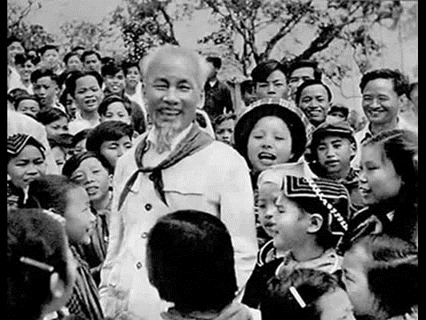
Hoạt động
khởi động
Cùng hát “Nhớ ơn Bác”

Slide 3
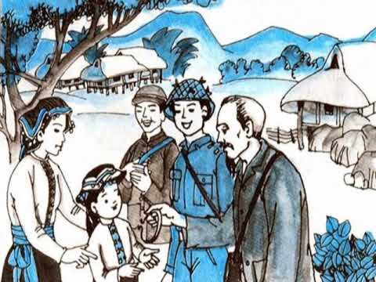
Truyện
“Chiếc vòng bạc”
Đọc truyện và trả lời các câu hỏi

Slide 4
Chiếc vòng bạc
Hồi ở Pác Bó, một hôm Bác Hồ đi công tác xã, có một em bé trong một số em thường ngày quấn quýt bên Bác, vòi Bác mua cho một chiếc vòng bạc.
Hơn hai năm sau Bác trở về, mọi người mừng rỡ ra đón Bác Hồ, hỏi thăm sức khỏe của Bác, nhưng không ai còn nhớ câu chuyện năm xưa. Riêng Bác thì Bác vẫn nhớ. Bác từ từ mở túi, lấy ra một chiếc vòng bạc mới tinh và trao cho em bé - bây giờ đã là một cô bé. Cô bé và mọi người cảm động rơi nước mắt. Bác nói với mọi người :
- Cháu nó nhờ mùa tức là nó thích lắm. Mình đã hứa thì phải làm cho kì được. Đấy là chữ "tín". Cần giữ trọn lòng tin với mọi người.
(Trích trong tập Bác Hồ - Người Việt Nam đẹp nhất, NXB Giáo dục Việt Nam, 1986)

Slide 5
Trả lời các câu hỏi sau:
01.
Bác Hồ đã làm gì khi gặp lại em bé sau 2 năm đi xa?
- Mở túi lấy 1 vòng bạc mới tinh trao cho em bé.
02.
Em bé và mọi người cảm thấy thế nào trước việc làm của Bác?
Em bé và mọi người đểu cảm động rơi nước mắt.
03.
Việc làm của Bác thể hiện điều gì?
- Bác là người luôn giữ lời hứa.
04.
Qua câu chuyện trên, em rút ra điều gì?
- Em cần phải giữ lời hứa.

Slide 6
Trả lời các câu hỏi sau:
04.
Thế nào là giữ lời hứa?
- Là thực hiện đúng điều mình đã nói, đã hứa hẹn với người khác.
05.
Người biết giữ lời hứa sẽ được mọi người đánh giá như thế nào?
- Khi chúng ta biết giữ lời hứa, chúng ta được mọi người quý trọng, tin cậy và noi theo.

Slide 7
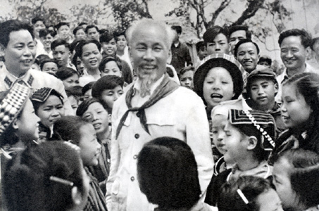
Kết luận
Tuy bận nhiều công việc nhưng Bác Hồ không quên lời hứa với 1 em bé. Việc làm của Bác khiến mọi người cảm động và kính phục.
Qua câu chuyện trên, chúng ta cần phải giữ đúng lời hứa. Người biết giữ đúng lời hứa sẽ được mọi người quý trọng, tin cậy…

Slide 8




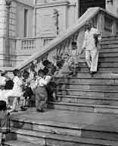
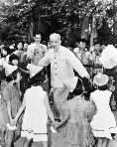
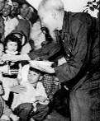
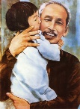
XỬ LÝ
TÌNH HUỐNG

Slide 9
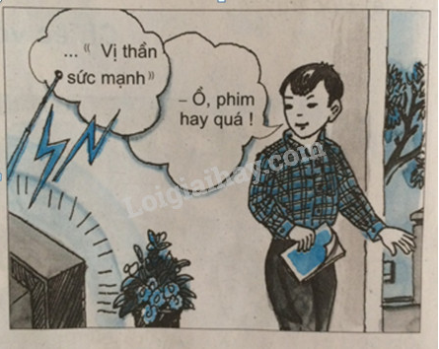
Tình huống 1
Tân hẹn chiều chủ nhật sang nhà Tiến giúp bạn học Toán. Nhưng khi Tân vừa chuẩn bị đi thì trên ti vi lại chiếu phim hoạt hình rất hay …
Nếu em là bạn Tân, em sẽ làm gì khi đó? Vì sao?

Slide 10
Tình huống 1
Nếu là Tân em sẽ tắt ti vi và sang nhà Tiến để giúp bạn học Toán. Sang đấy em vừa có thể giữ trọn lời hứa là giúp Tân, vừa có thể cùng nhau học bài và xem ti vi trong giờ giải lao.

Slide 11
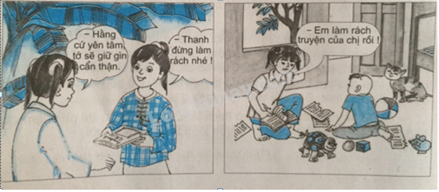
Tình huống 2
Hằng có quyển truyện tranh mới. Thanh mượn bạn đem về nhà xem và hứa sẽ giữ gìn cẩn thận. Nhưng về nhà, Thanh sơ ý để em bé nghịch làm rách truyện.
Theo em, Thanh nên làm gì? Vì sao?

Slide 12
Tình huống 2
Thanh nên nói thật với Hằng, giải thích mình không cố ý làm rách, xin lỗi Hằng. Và hứa sẽ đền cho Hằng quyển truyện tranh khác.

Slide 13
Suy nghĩ – chia sẻ

Slide 14
Hãy chọn chữ Đ vào ô trống trước những hành vi biết giữ lời hứa, chữ S trước những hành vi không biết giữ lời hứa.
a) Vân xin phép mẹ sang nhà bạn chơi đến 9 giờ sẽ về. Đến giờ hẹn, Vân vội tạm biệt bạn ra về, mặc dù đang chơi vui.
b) Giờ sinh hoạt lớp tuần trước, Cường bị phê bình vì hay làm mất trật tự trong giờ học. Cường tỏ ra rất hối hận, hứa với cô giáo và cả lớp sẽ sửa chữa. Nhưng chỉ được vài hôm, cậu ta lại nói chuyện riêng và đùa nghịch trong lớp học.
c) Quy hứa với em bé sau khi học xong sẽ cùng chơi đồ hàng với em. Nhưng khi Quy học xong thì trên ti vi có phim hoạt hình. Thế là Quy ngồi xem phim, bỏ mặc em bé chơi một mình.
Đ
S
S

Slide 15
Hãy chọn chữ Đ vào ô trống trước những hành vi biết giữ lời hứa, chữ S trước những hành vi không biết giữ lời hứa.
d) Tú hứa sẽ làm một chiêc diều cho bé Dung, con chú hàng xóm. Em đã dành cả buổi sáng chủ nhật để hoàn thành chiếc diều. Đến chiều, Tú mang diều sang cho bé Dung. Bé mừng rỡ cảm ơn anh Tú.
đ) Thanh mượn đồ chơi của bạn và hứa sẽ giữ gìn cẩn thận. Nhưng trong khi chơi, Thanh lỡ tay làm hỏng đồ chơi. Khi bạn hỏi, Thanh đưa đồ chơi trả bạn nhưng không hề nói lại với bạn.
e) Nhân ngày 8-3, lớp Tuấn tổ chức liên hoan chúc mừng cô giáo và các bạn gái. Tuấn nhận sẽ chuẩn bị một món quà chung của các bạn nam trong lớp để tặng các bạn gái. Nhưng không may đúng hôm đó Tuấn bị sốt. Tuấn bèn gọi điện thoại nhờ bạn Hùng qua nhà lấy quà mang đến lớp hộ.
Đ
S
Đ

Slide 16
Tự liên hệ

Slide 17
Trả lời các câu hỏi sau:
01.
Thời gian qua em có hứa với ai điều gì không?
- Thời gian qua em không hứa với ai điều gì. Nhưng khi hứa với ai em sẽ cố gắng hết sức có thể để thực hiện điều đó, bởi nếu không thì lòng tin của người đó với chúng ta sẽ giảm.
02.
Em có thực hiện được điều đã hứa không?
- Em đã thực hiện điều đã hứa và cảm thấy rất vui khi thực hiện được lời hứa với người khác.
03.
Em cảm thấy thế nào khi không thực hiện được điều đã hứa?
- Em cảm thấy rất xấu hổ khi không thực hiện được lời hứa với người khác.

Slide 18

HOẠT ĐỘNG
VẬN DỤNG

Slide 19
HOẠT ĐỘNG VẬN DỤNG
Vì sao chúng ta cần phải giữ lời hứa?
→ Chúng ta cần phải giữ lời hứa vì giữ lời hứa là tự trọng và tôn trọng người khác.
Thực hiện nội dung bài học và tuyên truyền, sưu tầm các mẩu truyện về tấm gương biết giữ lời hứa.

Slide 20

Chúc các con chăm chỉ học tập,
và giữ gìn sức khỏe thật tốt!

